Slide 1
参加無料
はじめての
障がい者雇用セミナー
これから障がい者雇用を検討される企業の方を対象に、障がい者雇用の基本に関する講義や
大阪労働局の助成金制度と先進企業の取組みを紹介します。
令和５年
9月21日（木） 14:00～16:35
申込締切
令和５年９月１５日（金）
対 象 企業の方（経営者、人事・労務担当者等）
参加方法 ①会 場：エル・おおさか本館11階 セミナールーム
②オンライン：Microsoft Teams
定 員 ①会場：30名 ②：オンライン ４0名（申込先着順）
申込方法 裏面をご確認のうえ、お申込みください。
■プログラム
１ 障がい者雇用の基本
大阪府障がい者雇用促進センター 上席調査役 中島 義晴
２ 障害者雇用促進法の改正と大阪労働局の障がい者雇用の助成金について
３ 先進企業の事例紹介「障がい者の雇用管理について」
株式会社JR西日本あいウィル 代表取締役 勝田 素乃子 氏
大阪労働局 職業安定部 職業対策課 地方障害者雇用担当官 安本 容子 氏
主 催 大阪府
問合せ先 大阪府障がい者雇用促進センター
（大阪府 商工労働部 雇用推進室 就業促進課 障がい者雇用促進ｸﾞﾙｰﾌﾟ）
TEL 06-6360-9077 FAX 06-6360-9079
E-mail shugyosokushin-g04@gbox.pref.osaka.lg.jp
Notes:
1

Slide 2
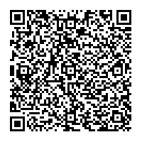
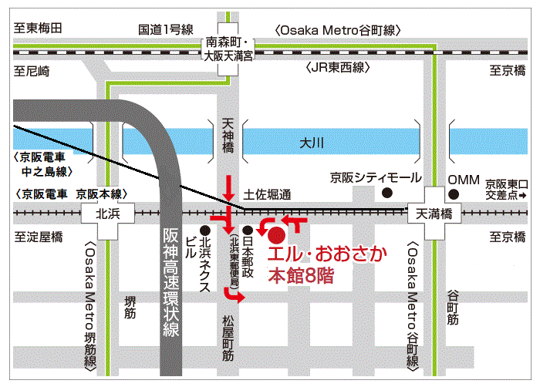
《申込方法》
「大阪府行政オンラインシステム」よりお申込みください。
（URL）
https://lgpos.task-asp.net/cu/270008/ea/residents/procedures/apply/0072930b-3e66-4e67-b67a-42e8496c2ea5/start
（QRコード）
■お申し込みいただいた個人情報は、本セミナーの運営にのみ利用させていただきます。
■手話通訳が必要な場合や車椅子でご参加される場合等は、事前にお申出ください。
■インターネットによる申込みが難しい場合は、下記「参加申込書」に記入のうえ、
問合せ先（表面）あてにFAXまたはE-mailでお申込みください。
大阪府 障がい者雇用セミナー
検索
エル・おおさか（大阪府立労働センター）
本館11階 セミナールーム
大阪市中央区北浜東3-14
●京阪・OsakaMetro谷町線「天満橋駅」より西へ300m ●京阪・OsakaMetro堺筋線「北浜駅」より東へ500m ●OsakaMetro御堂筋線「淀屋橋駅」より東へ1,200m ●JR東西線「大阪天満宮駅」より南へ850m
会場アクセス
《留意事項》
・会場参加の方、オンライン参加の方ともに、13時30分から受付を開始します。
・オンライン参加の方には、前日までに参加URLを送付します。
「はじめての障がい者雇用セミナー（９月2１日）」参加申込書
参加方法 | □会場参加 □オンライン参加
企業名
所在地 | （〒 - ）
連絡先 | TEL | FAX
所属・役職
参加者氏名
E-mail
配慮事項 （手話通訳等）

